Slide 1


Práticas em Ciência Aberta
Bruno Soares, Ph.D.
Guilherme Maricato, Ph.D.
Bruno Umbelino, M.Sc.

Slide 2
Criando o repositório no Github
A seguir, te apresentamos o passo-a-passo para criar um repositório do Github e depois ‘versionar’ com o Rstudio.
Este guia espero que sirva de base para te guiar a ingressar no mundo do versionamento de informações.
Caso queira mandar para alguém que PRECISA APRENDER, sinta-se livre para compartilhar.
Ciência boa é ciência colaborativa!! ☺ (fiquei emotivo, eu sei hehehe)

Slide 3
PRIMEIRO MOMENTO (Github)

Slide 4
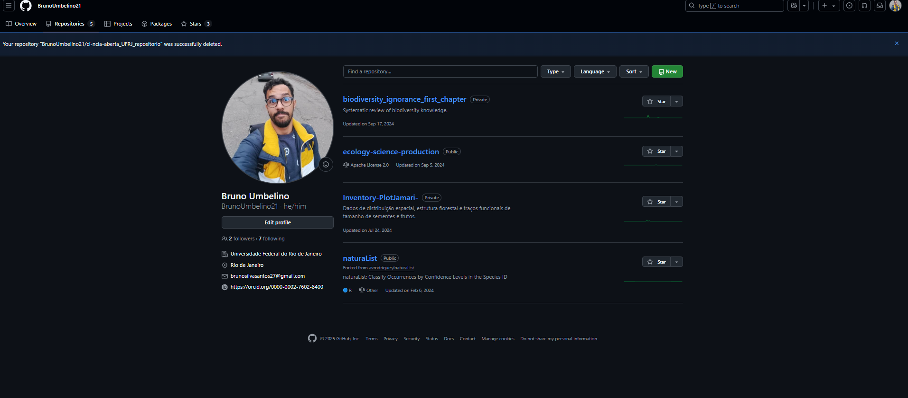
Vamos começar por aqui nesta aba, clica para criar seu repositório

Slide 5
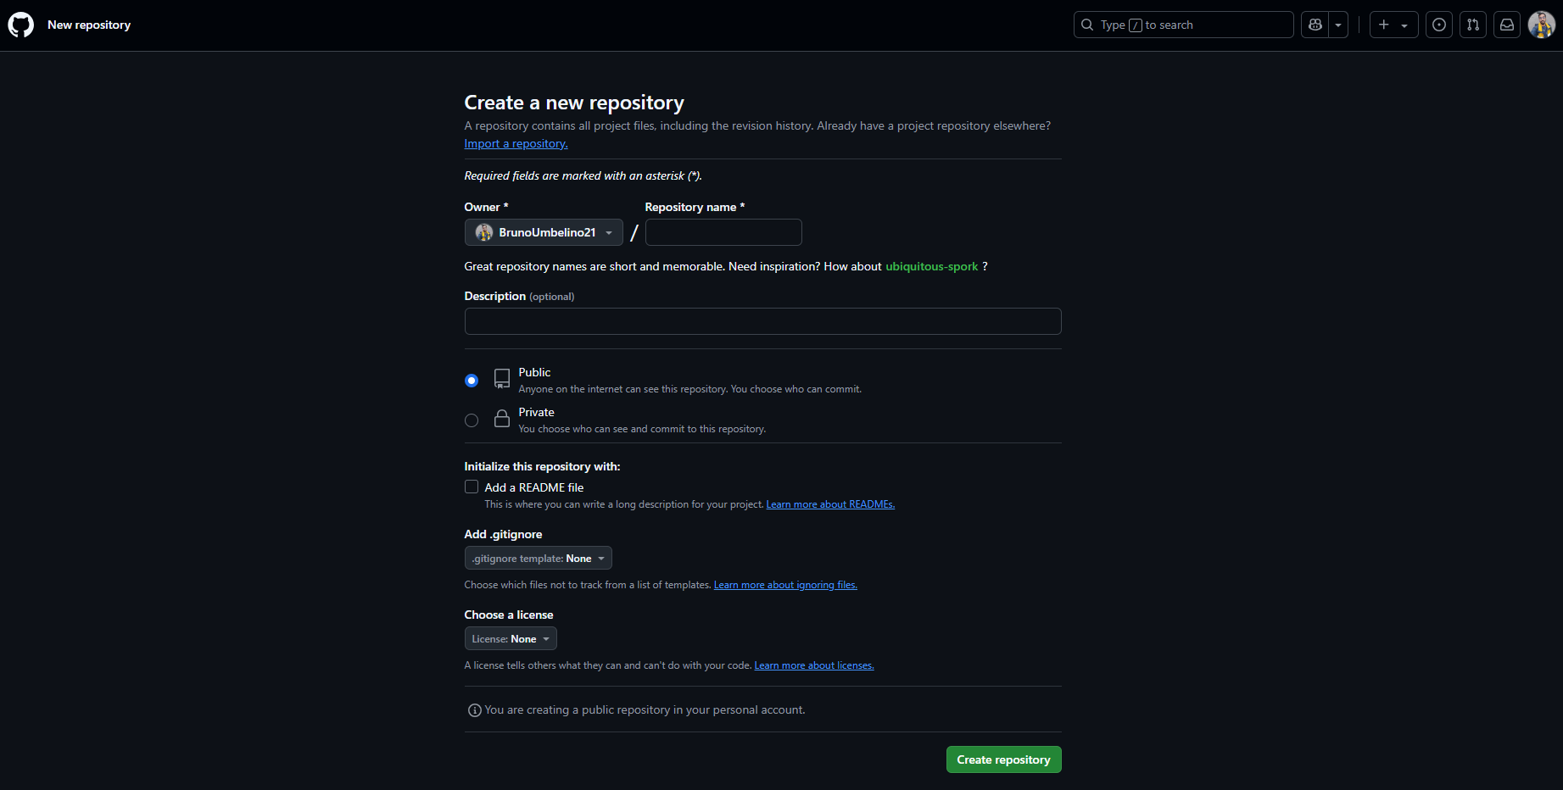
O nome do repositório é livre, mas é aconselhável que seja curto e direto. Aconselhável não ter acentos e caracteres especiais
Aqui você escolhe entre deixar fechado ou aberto
Aqui sugiro que você DEVE marcar, esse arquivo você vai editar para apresentação do repositório
Lembra das licenças que o Soares comentou nas primeiras aulas? Aqui elas se aplicam. Veja a que se aplica para o seu conjunto de dados
Por fim, clica em criar repositório

Slide 6
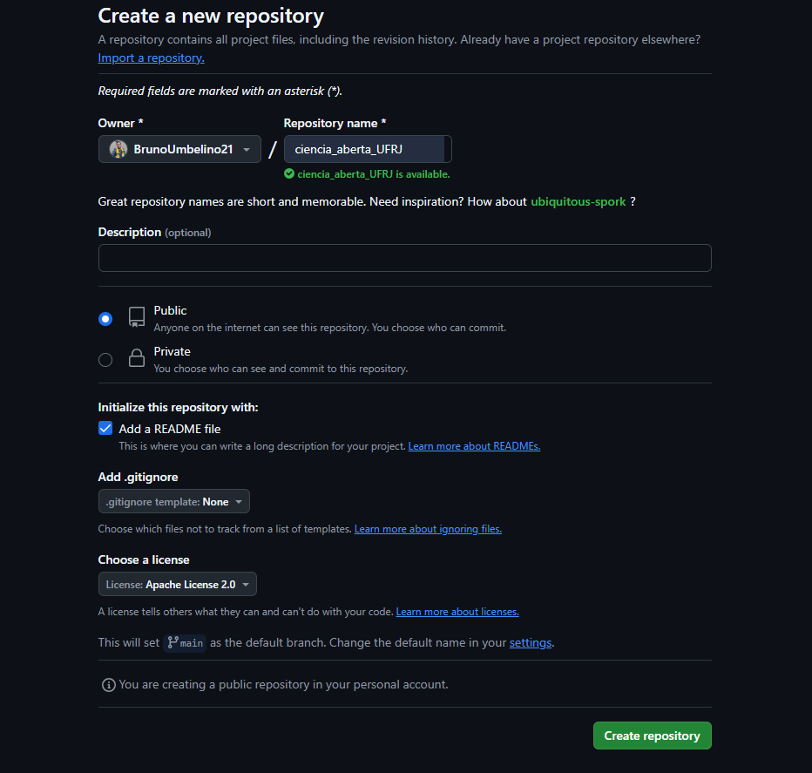
O repositório do nosso curso ficou assim

Slide 7
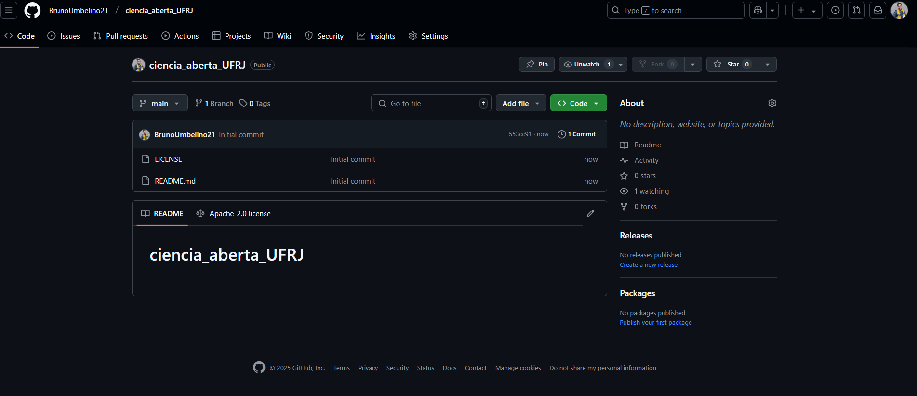
Depois que cria, você será direcionado para a pagina inicial do repositório
Depois de admirar seu novo repositório, clica aqui para copiar o endereço para versinoar com o RStudio
Caso não seja do seu interesse versionar com o Rstudio e ficar só por aqui, você pode adicionar os arquivos por aqui

Slide 8
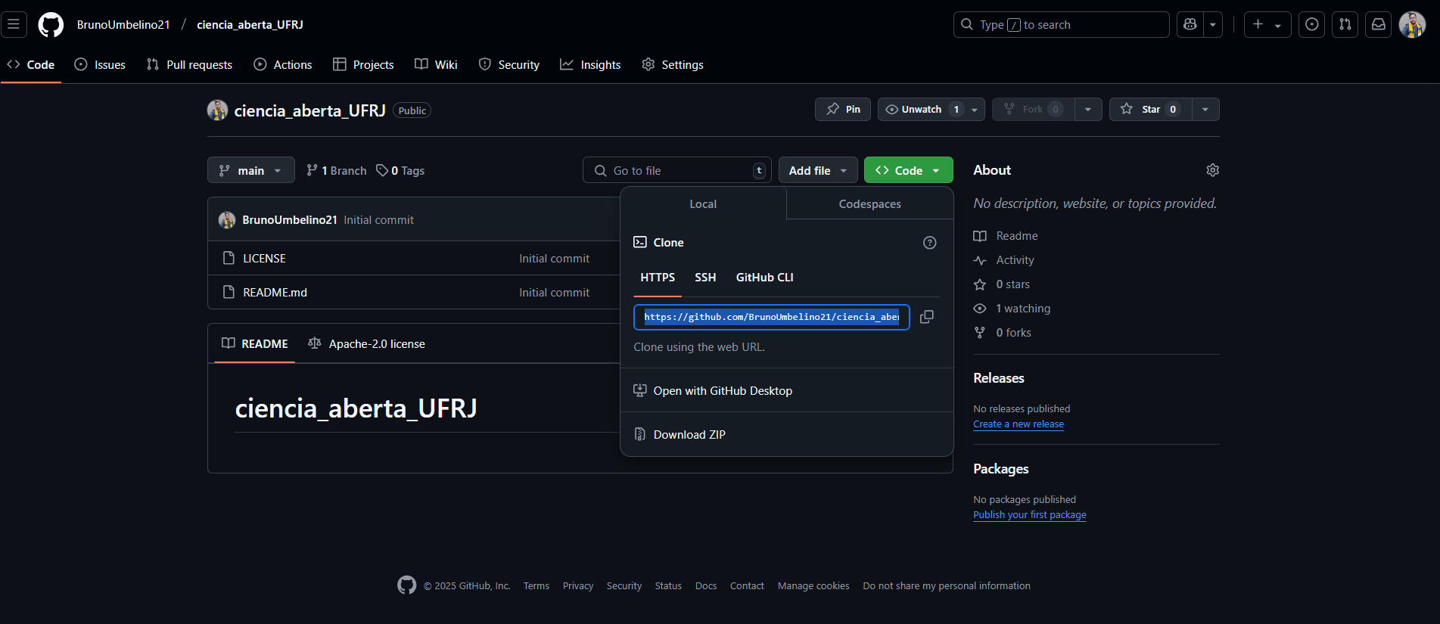
Estamos interessado no endereço HTTPS para usar lá no RStudio

Slide 9
SEGUNDO MOMENTO (Desktop, RStudio e Github)

Slide 10
No console ou scritp, copie e cole esse comendo vai instalar pacotes necessários para versionar
libs <- c("usethis", "devtoos", "gitcreds") if (!requireNamespace(libs, quietly = TRUE)){ install.packages(libs) }
Depois será necessário usar as informações de login la do Github aqui no Rstudio também
library(usethis) use_git_config(user.name = "SeuNomeDeUsuario", user.email = "seuMail@example.br")

Slide 11
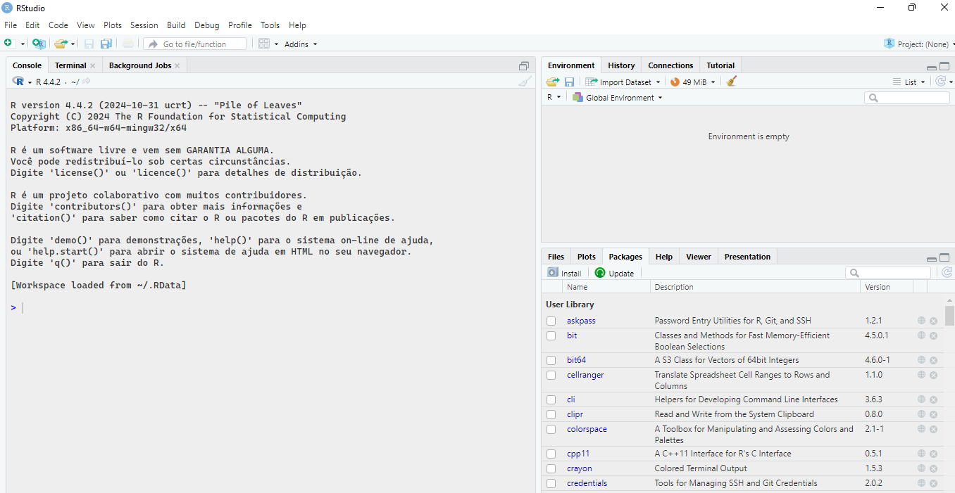
Com o programa Git baixado e o login feito, vamos iniciar o versionamento de repositório
Comece por aqui para criar um projeto dentro do RStudio

Slide 12
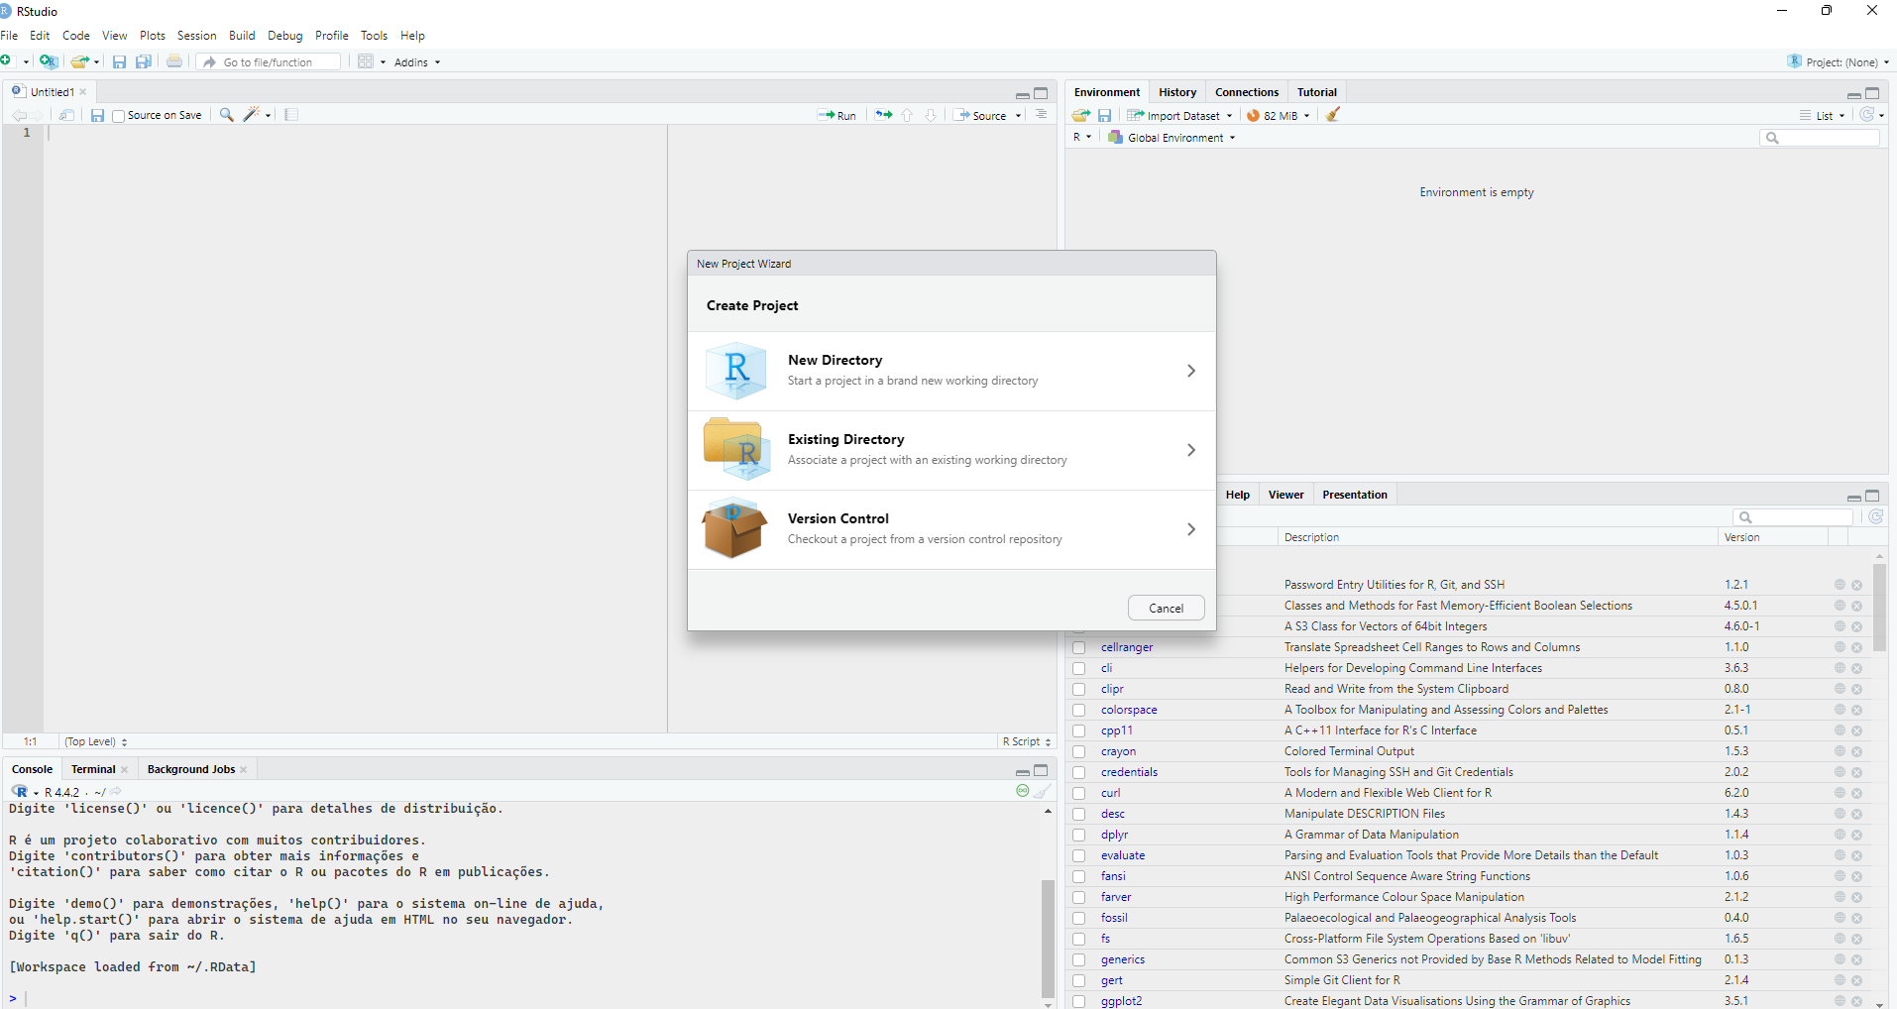
Esta aba é a chave da parada, aqui você vai escolher onde no desktop será o endereço no teu repositório

Slide 13
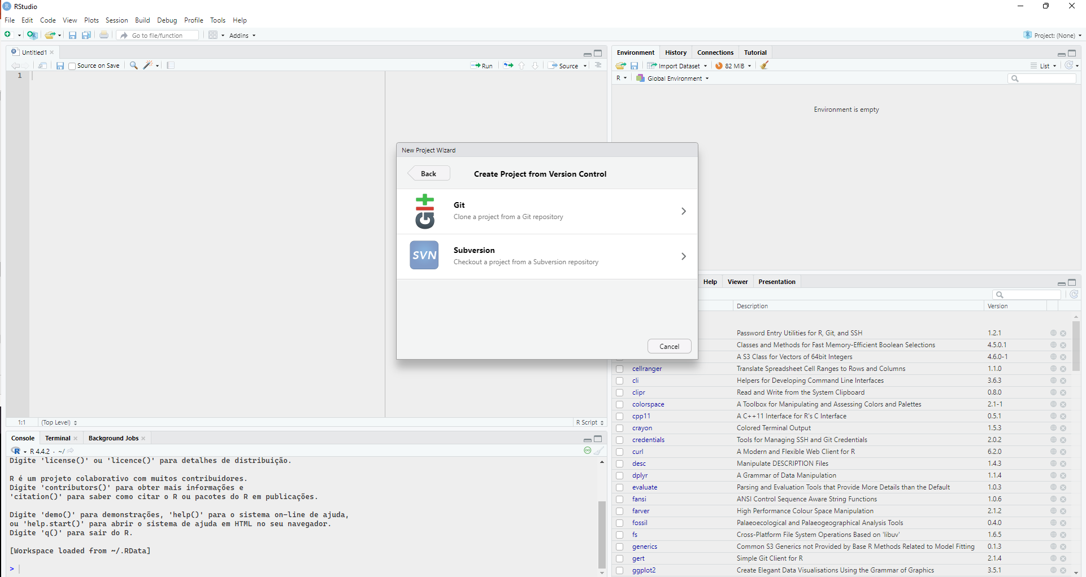
Clica aqui sem medo

Slide 14
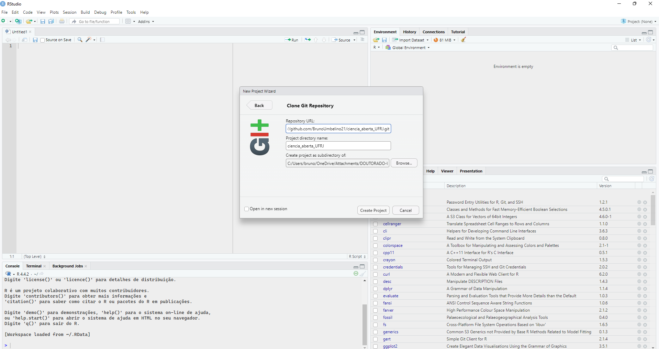
MOMENTO IMPORTANTE
Aqui vai o endereço do repositório no Github
Aqui vai escolher qual pasta ele será armazenado
Depois de tudo conferido, clica em criar projeto

Slide 15
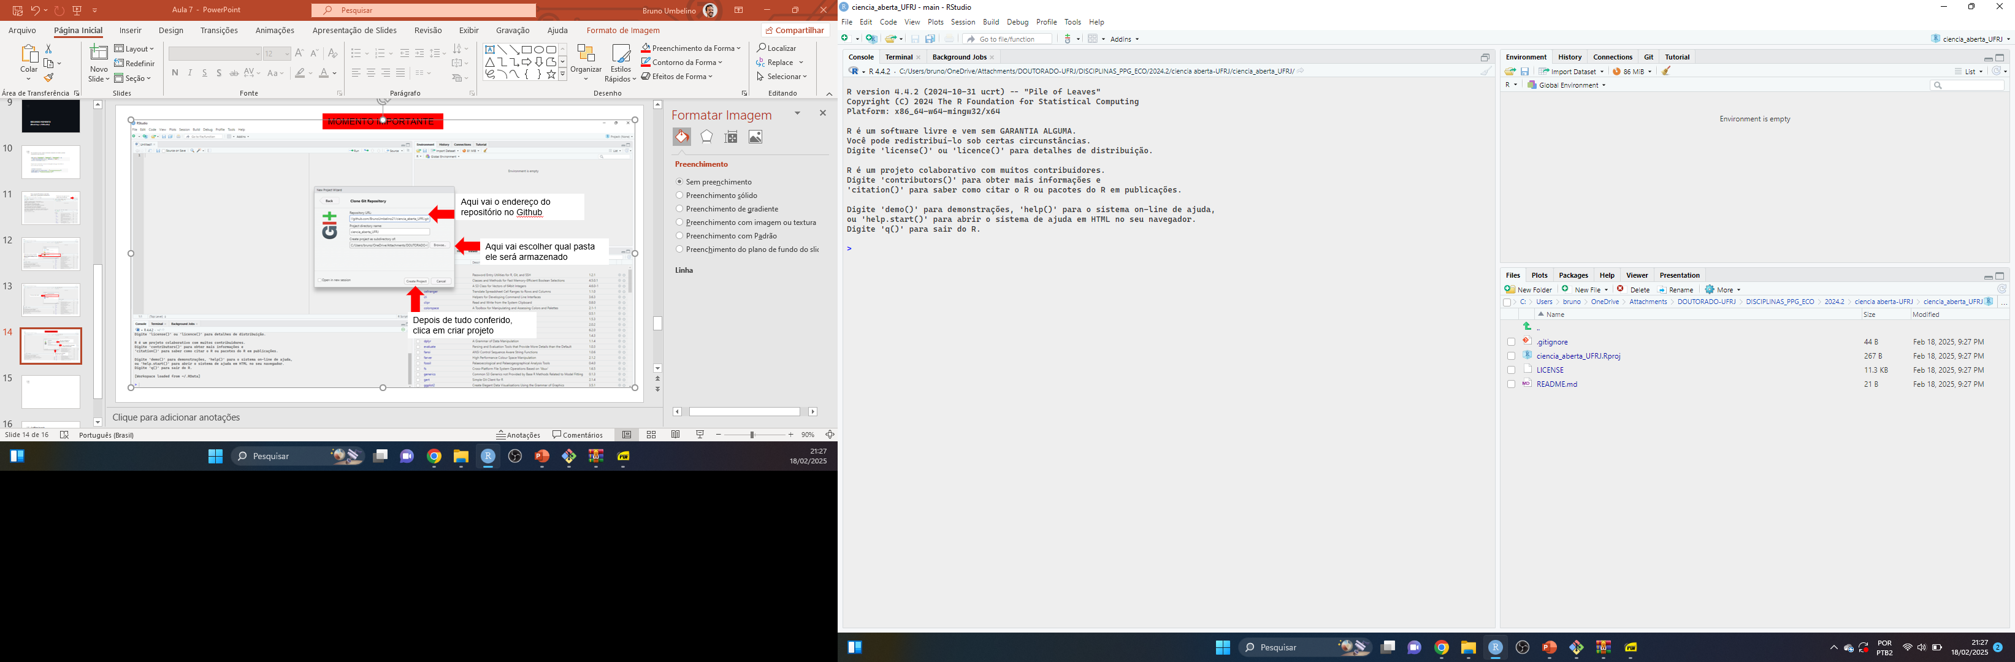
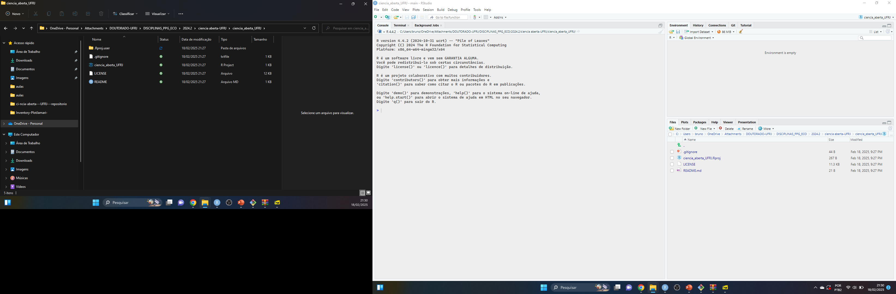
Veja que aqui vai habilitar a aba do Git, sinal de que deu certo. Well Done!!
No desktop, vai ficar mais ou menos assim
Ou você pode conferir por aqui também

Slide 16
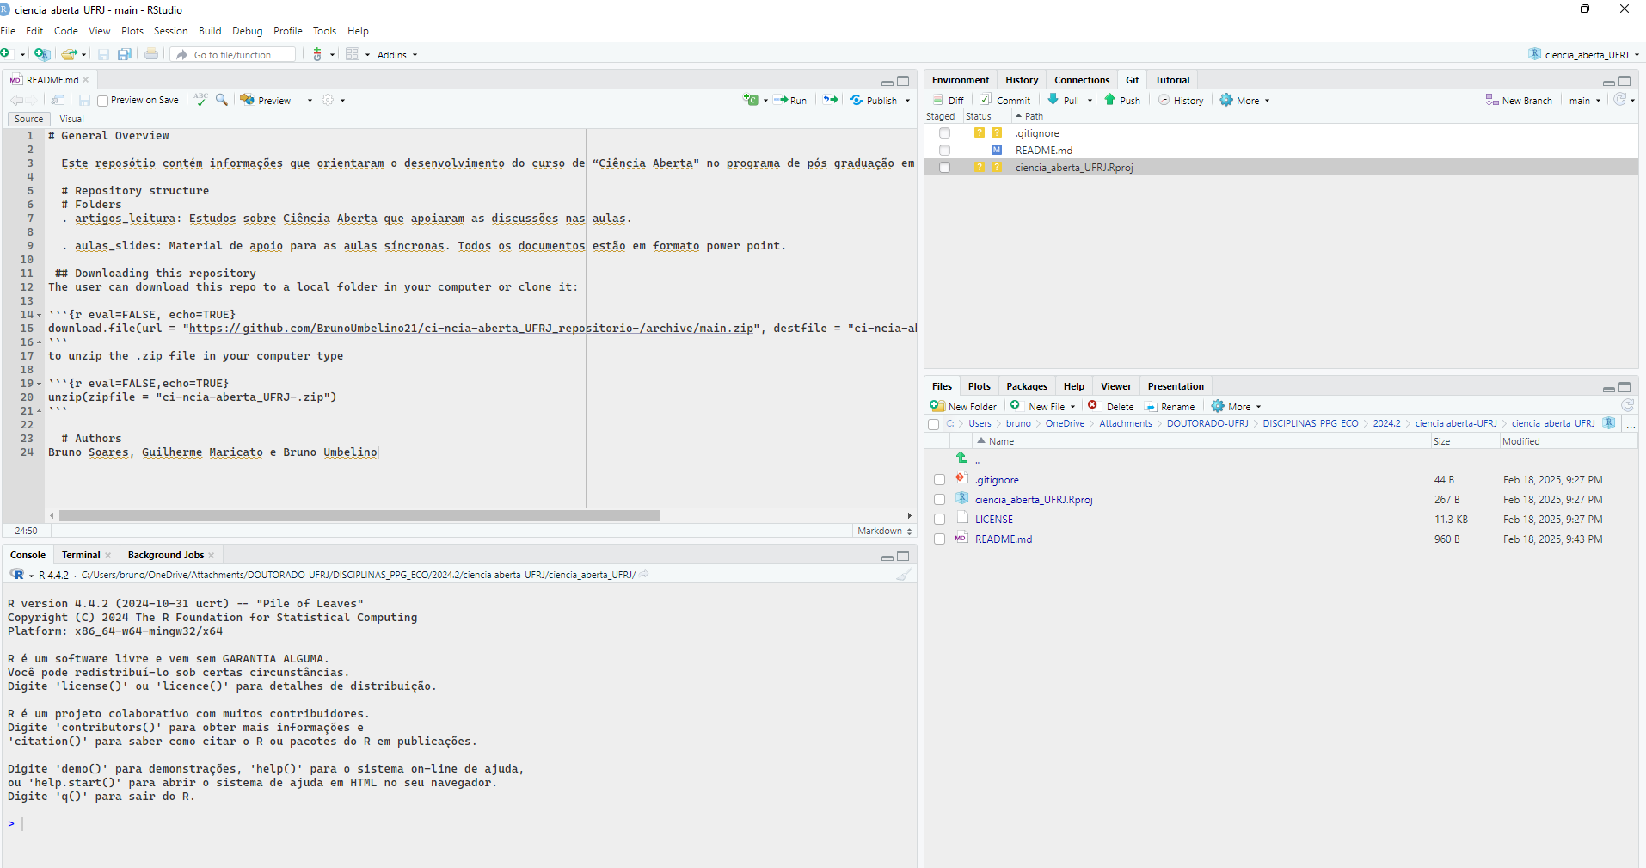
O README é o arquivo que vamos apresentar o repositório
Aqui são as atualizações nos documentos e pastas do repositório que você vai precisar clicar no Staged para realizar o commit e depois o Push

Slide 17
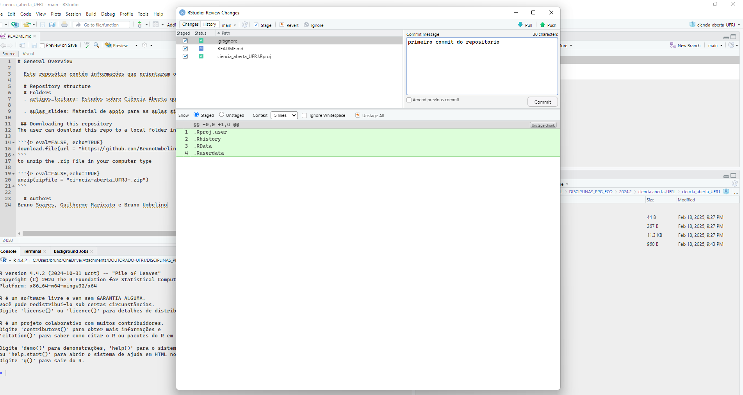
Depois de colocar sucintas orientações do que foi feito, clica em Comit e depois em Push para mandar para o GIthub

Slide 18
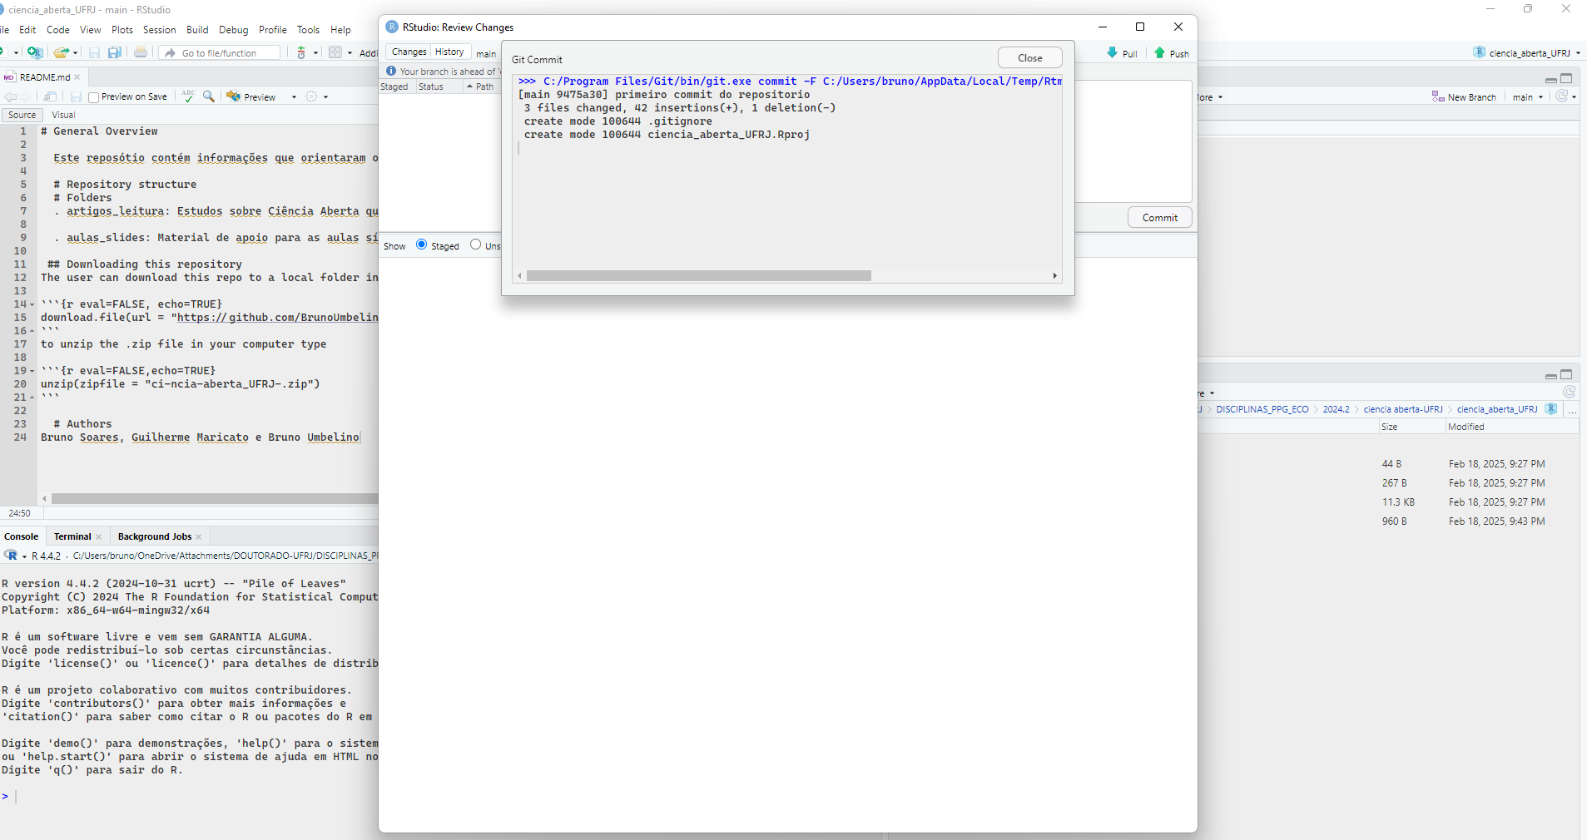
Aparece essa janela informando que foi “Commitado”

Slide 19
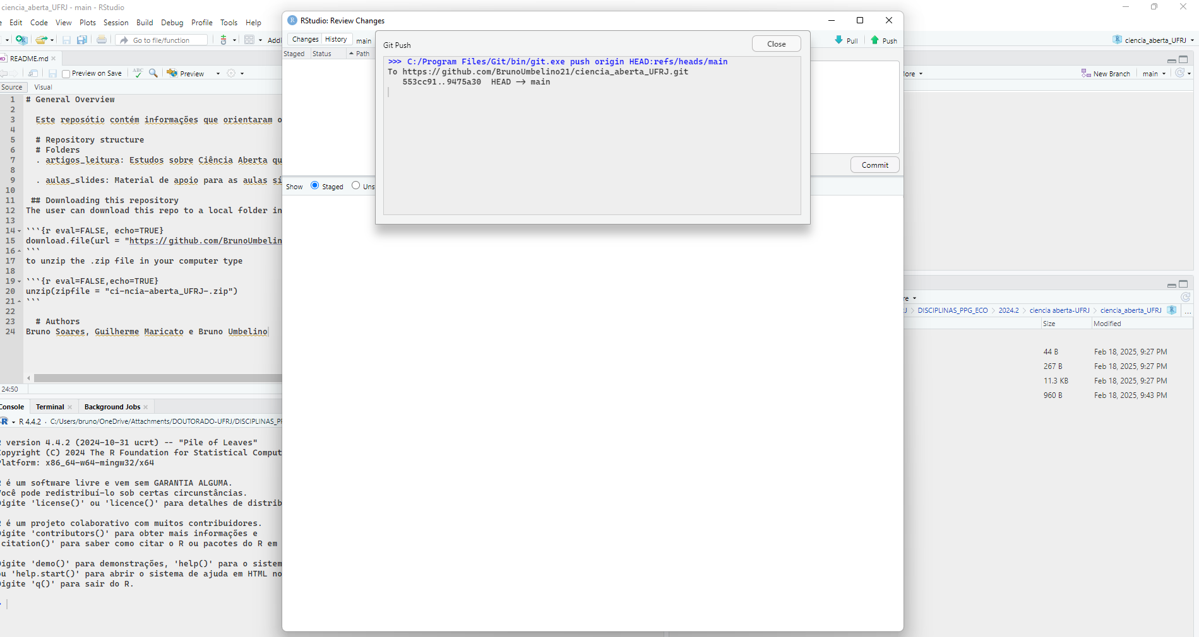
Depois de clicar em Push, parece essa janela informando que foi enviado para o Github

Slide 20
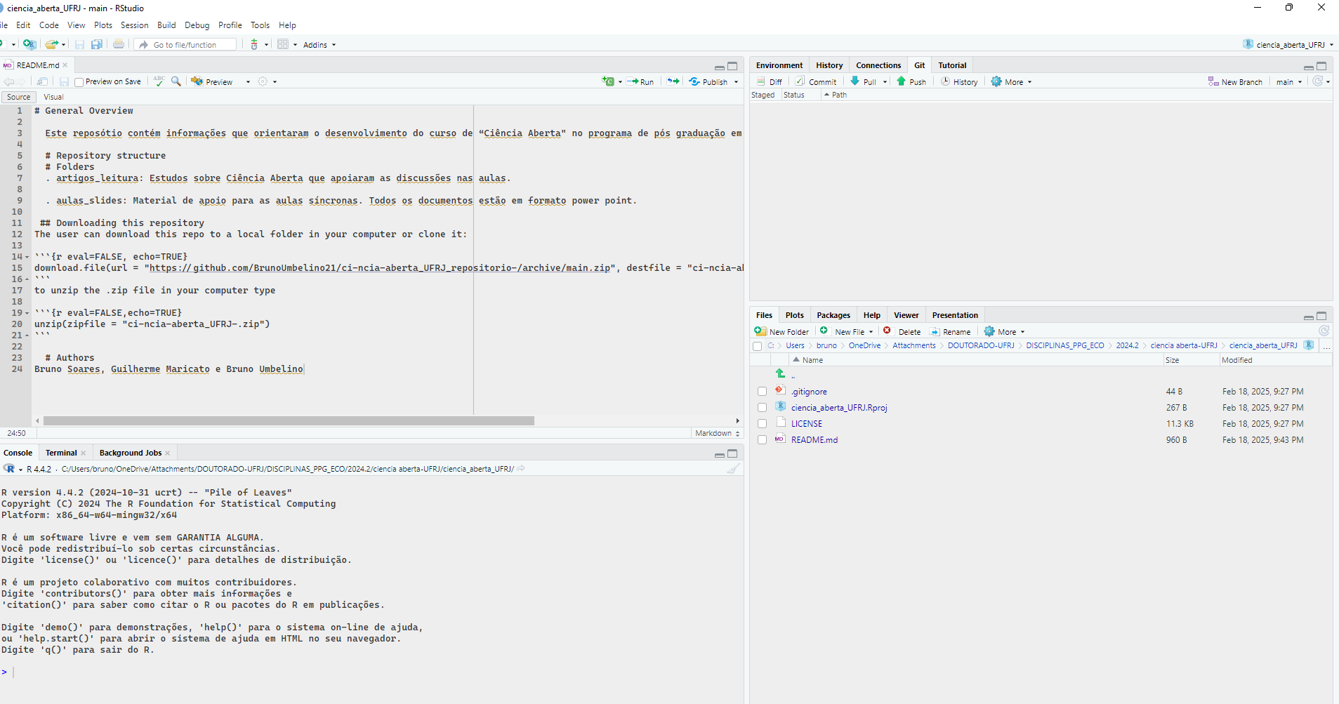
Note que depois de tudo isso, não haverá mais arquivos aqui
Vale a pena conferir como ficou lá no Github

Slide 21
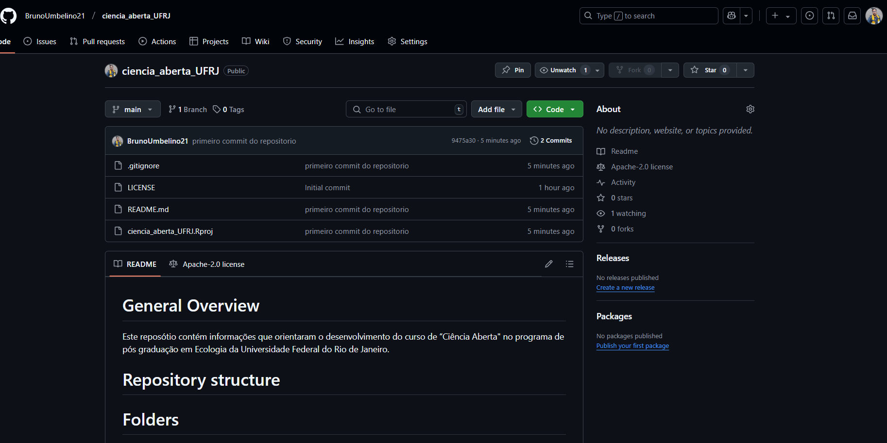

Slide 22

Coffee break

Slide 23
TERCEIRO MOMENTO (criando pastas dentro do Branch)

Slide 24
Adicionando pastas ou arquivos no Branch

Slide 25
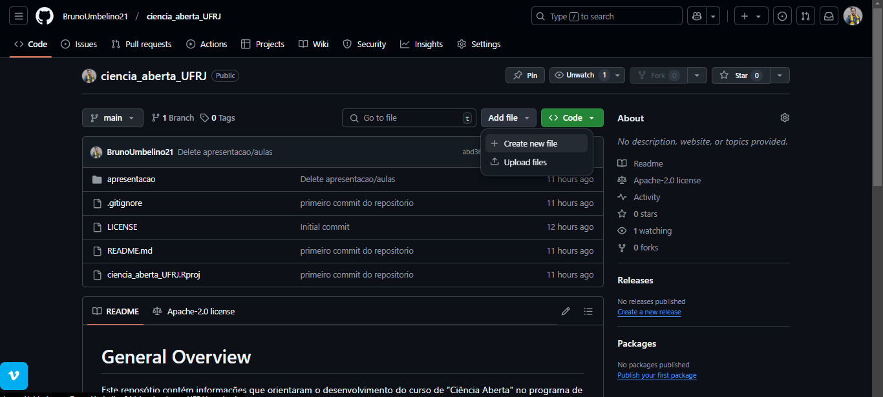

Slide 26
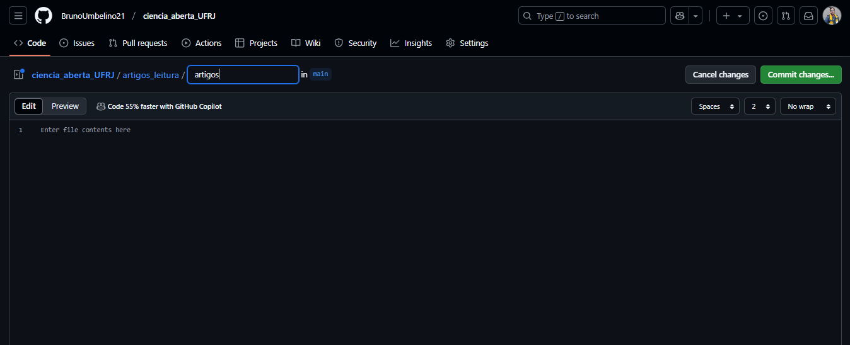

Slide 27
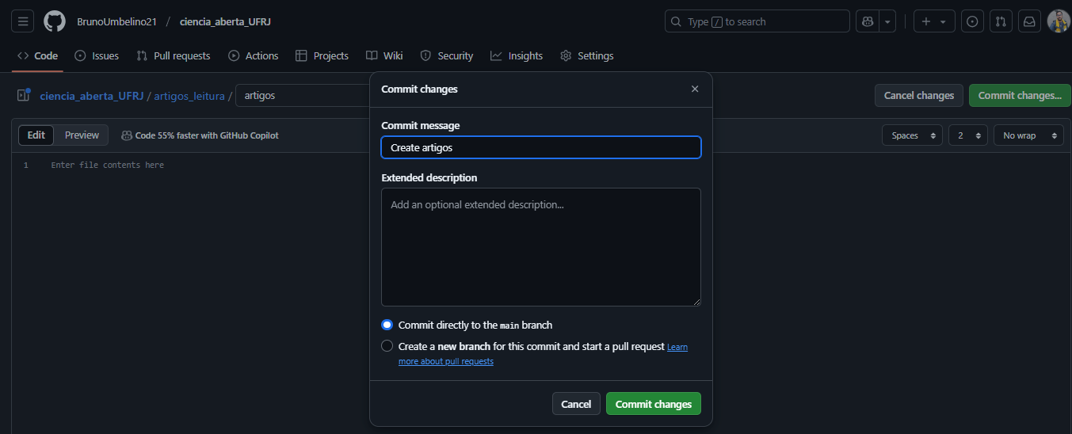

Slide 28
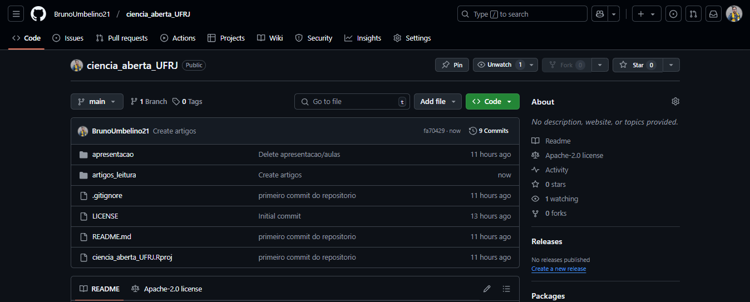

Slide 29
QUARTO MOMENTO (colocando pastas e arquivos no desktop manualmente e mandando para o Github)

Slide 30
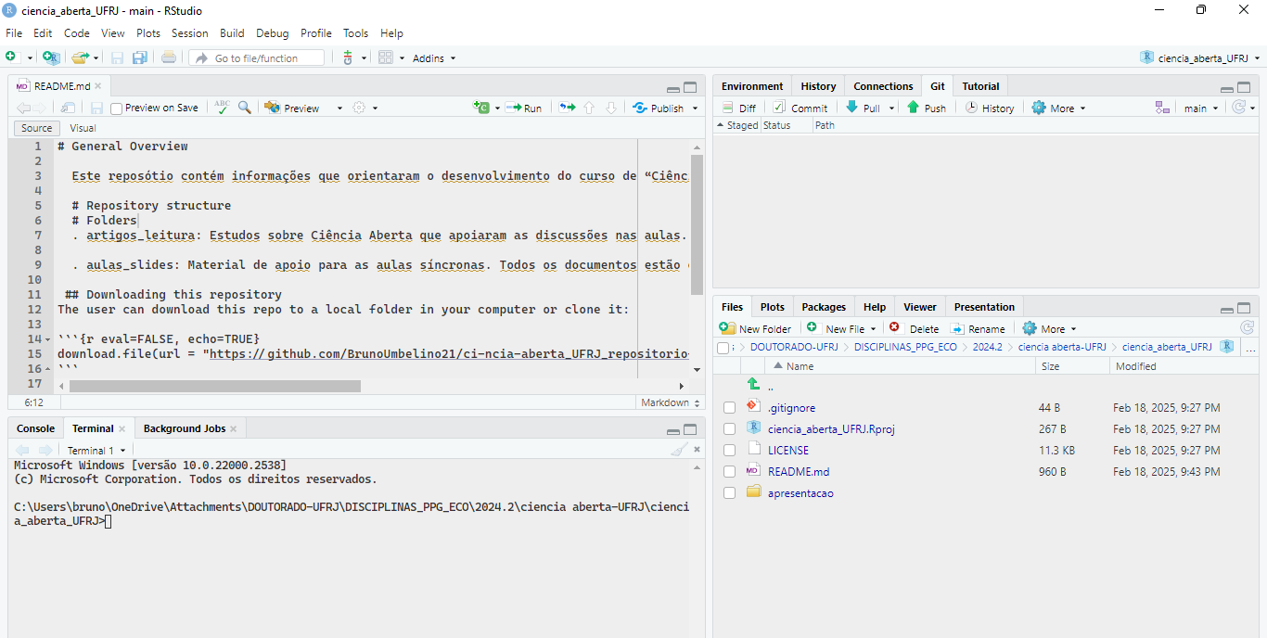

Slide 31
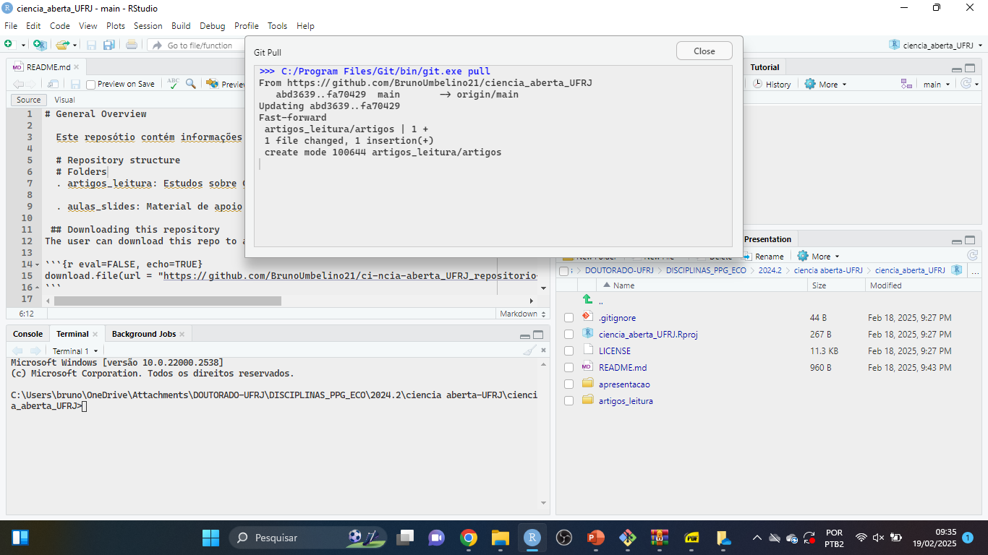
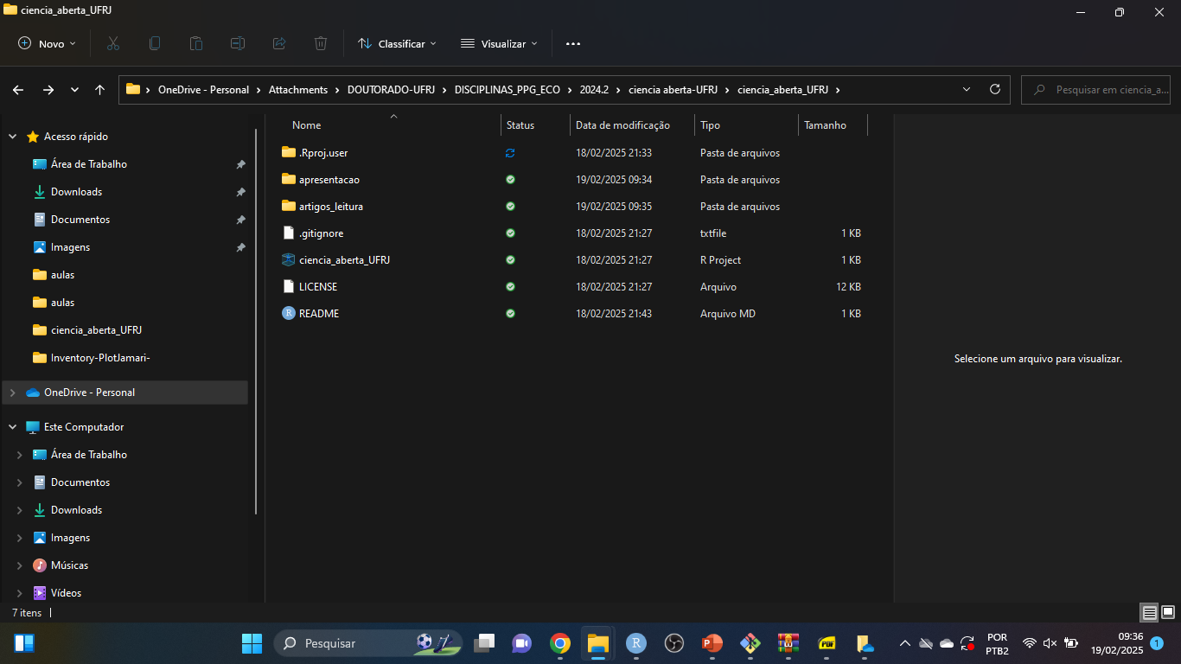

Slide 32
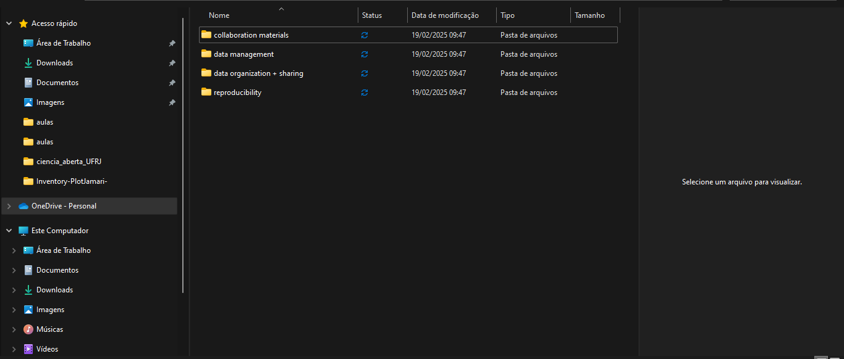

Slide 33
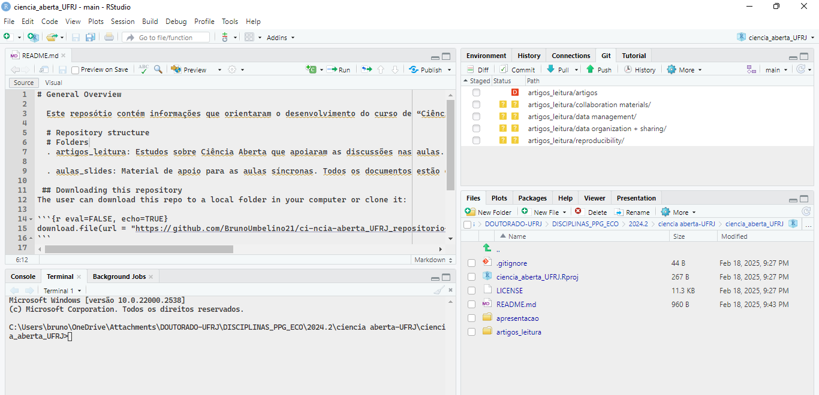

Slide 34
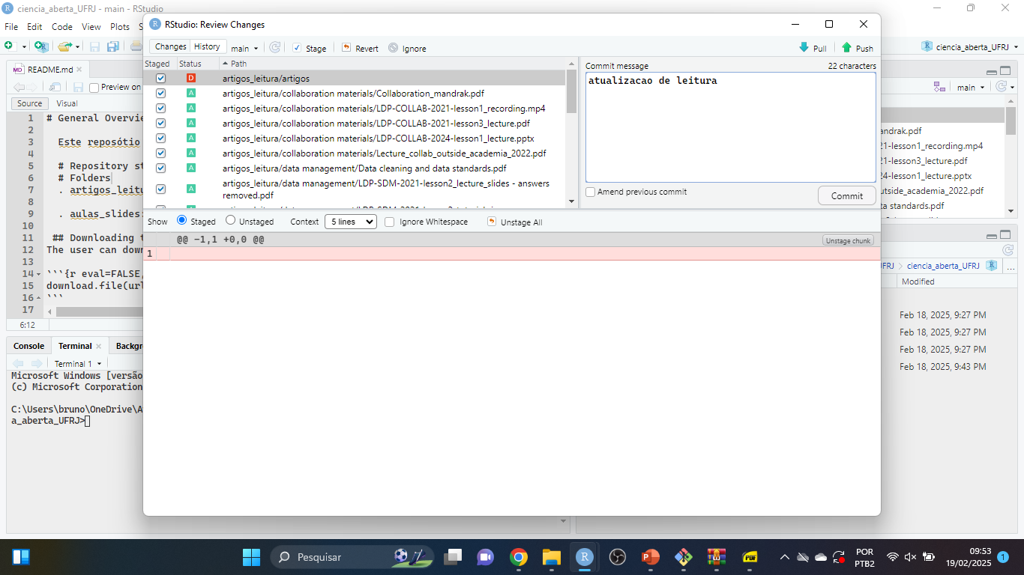

Slide 35
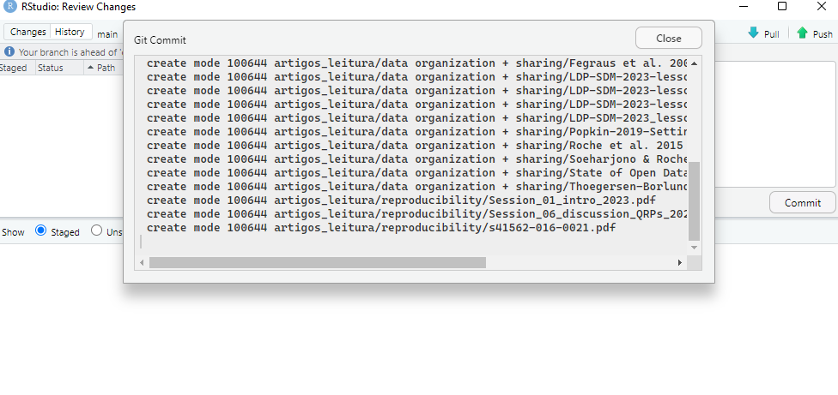

Slide 36
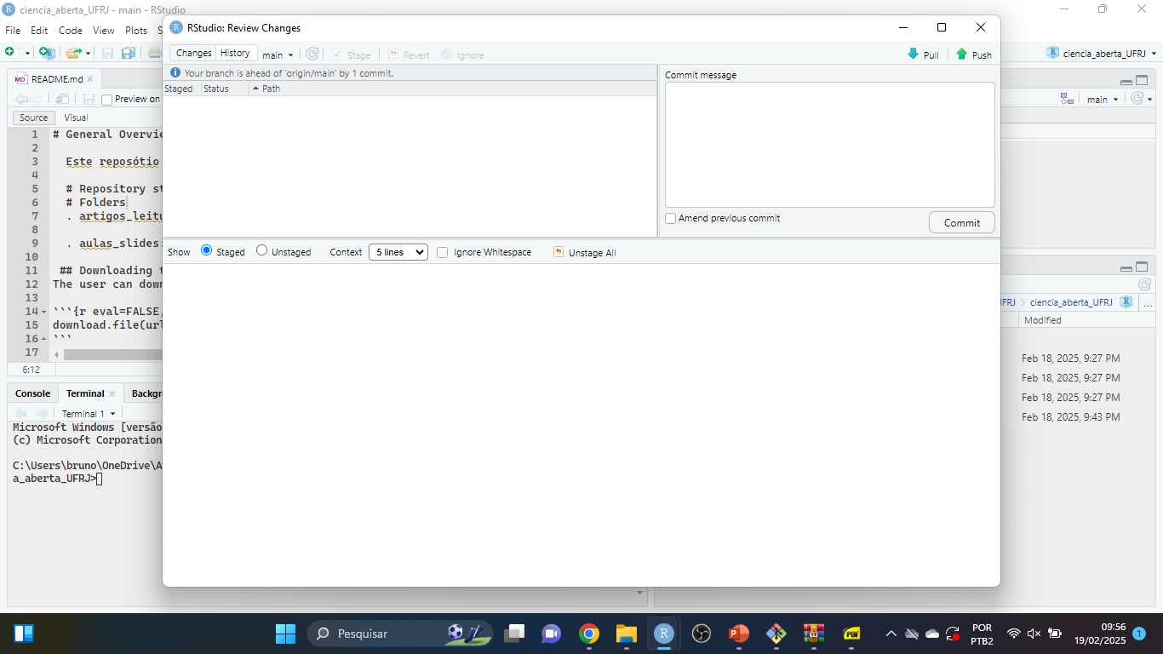

Slide 37
